Slide 1
Aproximación de funciones y DQN
Aprendizaje Automático

Slide 2
Outline de la presentación
Repaso: Q-learning y SARSA
  On-policy y off-policy
  Exploración decreciente
Aproximación de funciones
  Cuando los estados no entran en una tabla
  Aprender como un problema de regresión
  Redes neuronales como aproximador
DQN
  Inestabilidad y tríada mortal
  Memoria de repetición y red objetivo
  Algoritmo y resultados
Referencias

Slide 3
Repaso: Q-learning
Q-learning aprende una tabla con un valor para cada par de estado y acción:
Elige las acciones con ε-greedy.
Para el estado siguiente usa la mejor acción, aunque después no la tome.
Por eso es off-policy: aprende q*, el valor de la política greedy, mientras se mueve con otra política.

Slide 4
SARSA: aprender la política que se sigue
Para el estado siguiente usa la acción que el agente efectivamente va a tomar:
El nombre viene de los cinco elementos de cada actualización:
Es on-policy: aprende los valores de la misma política ε-greedy con la que se mueve, incluidos los errores que comete al explorar.

Slide 5
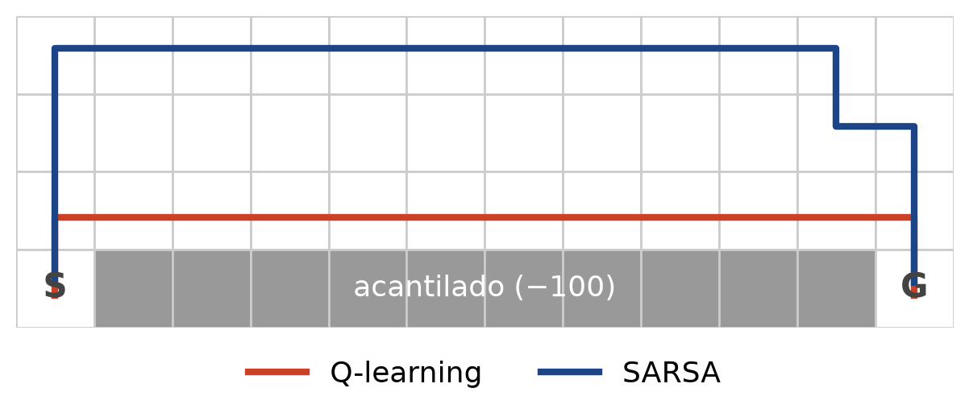
CliffWalking: Q-learning y SARSA
Cada paso cuesta −1 y caer al acantilado, −100. Con ε = 0.1, cada tanto el agente da un paso al azar (Sutton y Barto, ejemplo 6.6).
Q-learning aprende el camino óptimo, pegado al acantilado. Pero mientras explora se cae seguido: recompensa promedio cercana a −50 por episodio.
SARSA tiene en cuenta sus propios errores y aprende un camino más alejado: es más largo, pero mientras entrena le va mejor (cerca de −25).

Slide 6
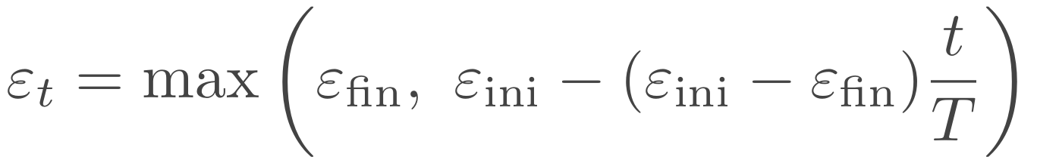
Exploración decreciente
Explorar sirve al principio, cuando el agente no sabe nada, pero molesta al final. Se empieza con un ε alto y se lo reduce con el tiempo, por ejemplo en forma lineal durante los primeros T pasos:
Con un ε inicial de 1 el agente arranca eligiendo todo al azar.
Termina explorando solo una fracción pequeña de las veces, por ejemplo 0.05.
Si ε llega a 0, SARSA y Q-learning terminan aprendiendo la misma política.

Slide 7
Cuando los estados no entran en una tabla
FrozenLake tiene 16 estados y CliffWalking, 48.
El backgammon tiene alrededor de 10²⁰.
En un juego de Atari el estado es la pantalla: 256^(84·84) imágenes posibles.
Si el estado son números reales (posición, velocidad), hay infinitos estados.
Con una tabla aparecen dos problemas:
Memoria: no entra.
Generalización: cada casilla se aprende por separado. Lo aprendido en un estado no sirve para un estado parecido, y la mayoría de los estados no se visitan nunca.

Slide 8
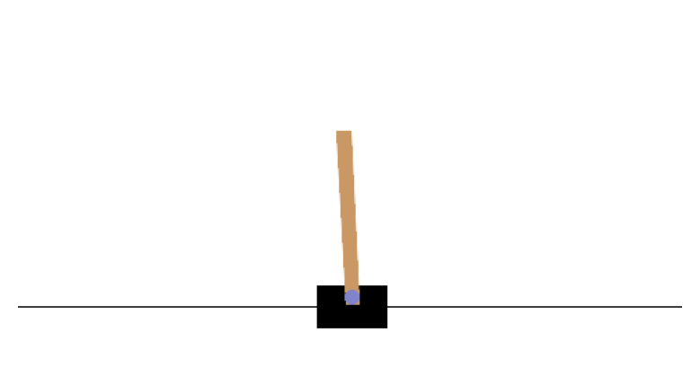
Ejemplo: CartPole
Mantener un palo en equilibrio sobre un carrito.
Estado: posición y velocidad del carrito, ángulo y velocidad angular del palo. Son 4 números reales.
Acciones: empujar a la izquierda o a la derecha.
Recompensa: +1 por cada paso con el palo en pie, hasta 500.
Fin: el palo se inclina más de 12° o el carrito se sale de la pista.
Discretizar (por ejemplo, 6 intervalos por variable: 6⁴ = 1296 estados) funciona a medias: con pocos intervalos se pierde precisión, y con muchos cada estado se visita muy poco.

Slide 9
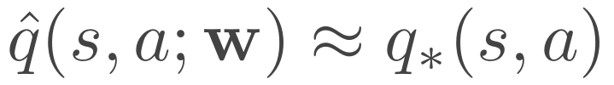
Aproximación de funciones
Se reemplaza la tabla por una función con parámetros w:
La función tiene muchos menos parámetros que estados. Al ajustar w con la experiencia de un estado, cambian también los valores de los estados parecidos: la función generaliza.
La tabla es un caso particular: un parámetro por cada par (s, a).

Slide 10
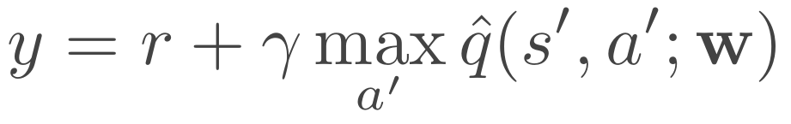
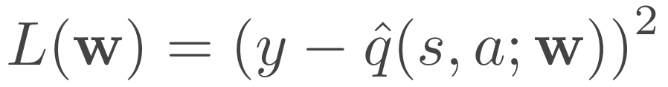
Aprender como un problema de regresión
Cada transición (s, a, r, s′) da un objetivo para el valor de (s, a):
Se minimiza el error cuadrático, como en una regresión:
con un paso de descenso por el gradiente:
y también depende de w, pero no se deriva: se lo trata como un dato. Por eso se llama método de semi-gradiente.

Slide 11
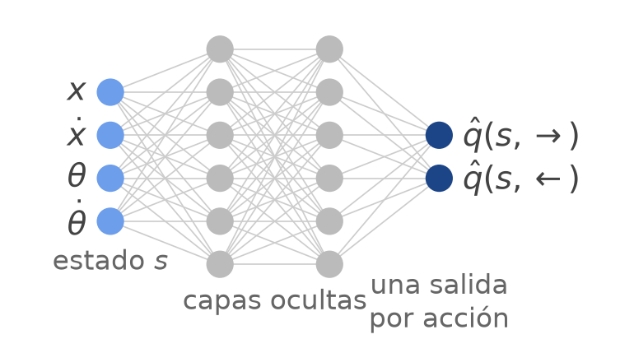
Una red neuronal como aproximador
En DQN la función es una red neuronal:
Entrada: el estado s.
Salida: un valor por cada acción, q̂(s, a₁), …, q̂(s, aₙ).
Con una sola pasada se obtienen los valores de todas las acciones: justo lo que hace falta para calcular el máximo del objetivo y para elegir la acción greedy.
Para CartPole alcanza con dos capas ocultas de 128 neuronas: unos 17 mil parámetros.

Slide 12
Q-learning con una red: por qué falla
Si se entrena la red con cada transición a medida que llega, no aprende: en CartPole termina peor que una política al azar. Hay dos causas:
Muestras correlacionadas. Las transiciones consecutivas son casi iguales. La red se ajusta a la situación del momento y, como generaliza, cambia los valores de todos los demás estados.
Objetivo que se mueve. y se calcula con la misma red que se entrena: cada paso de gradiente cambia el objetivo.
Ninguno de los dos problemas aparecía con la tabla.

Slide 13
La tríada mortal
Sutton y Barto llaman así a tres ingredientes que, juntos, pueden volver inestable el aprendizaje o hacerlo diverger:
Aproximación de funciones.
Bootstrapping: el objetivo usa estimaciones, como max q̂(s′, a′).
Aprendizaje off-policy.
Q-learning con una red tiene los tres. DQN no elimina la tríada, pero agrega dos ideas que estabilizan mucho el entrenamiento: la memoria de repetición y la red objetivo.

Slide 14
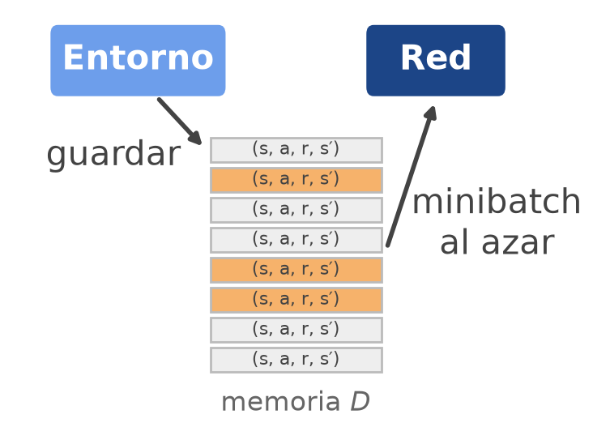
Memoria de repetición
Cada transición (s, a, r, s′) se guarda en una memoria de capacidad fija. Cuando se llena, se descartan las más viejas.
En cada paso se entrena con un minibatch al azar de la memoria.
Rompe la correlación: el minibatch mezcla momentos distintos.
Reusa la experiencia: cada transición se usa muchas veces.
Funciona porque Q-learning es off-policy: puede aprender q* de transiciones generadas por versiones viejas del propio agente.

Slide 15
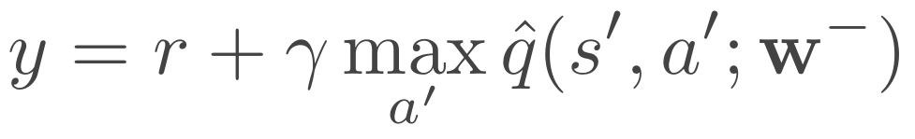
Red objetivo
Una copia de la red con pesos w⁻, congelada. Cada C pasos se copian los pesos: w⁻ ← w. El objetivo se calcula con esa copia:
Durante C pasos el objetivo queda fijo, y el problema se parece a una regresión común.
Juntando las dos ideas, DQN minimiza:

Slide 16
Algoritmo DQN
Inicializar la memoria D (capacidad N), la red q̂ con pesos w al azar y w⁻ = w
Para cada paso:
Elegir a con ε-greedy sobre q̂(s, ·; w)
Ejecutar a, observar r y s′; guardar (s, a, r, s′, terminal) en D
Muestrear un minibatch de D y calcular, para cada transición:
yⱼ = rⱼ si s′ⱼ es terminal
yⱼ = rⱼ + γ maxₐ′ q̂(s′ⱼ, a′; w⁻) si no
Dar un paso de gradiente sobre (yⱼ − q̂(sⱼ, aⱼ; w))²
Cada C pasos: w⁻ ← w
Mnih et al. (2015). En la práctica se usa la pérdida de Huber y un ε decreciente, y se empieza a entrenar cuando la memoria ya tiene algunas transiciones.

Slide 17
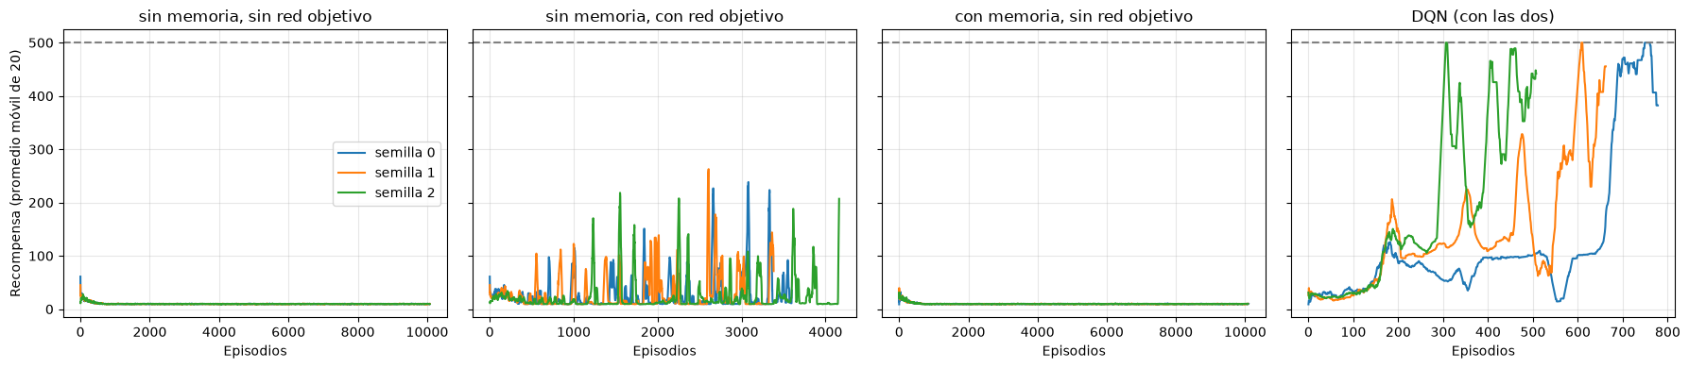
¿Qué aporta cada pieza?
DQN en CartPole, 100.000 pasos, tres semillas por variante:
Solo con las dos piezas juntas el agente aprende en las tres semillas. Mnih et al. hicieron el mismo experimento con 5 juegos de Atari: allí cada idea sola ya mejoraba, y las dos juntas mucho más.

Slide 18
DQN en Atari
La entrada eran los últimos 4 cuadros de la pantalla, para percibir el movimiento.
Capas convolucionales y una salida por cada botón del joystick.
La misma arquitectura y los mismos hiperparámetros para 49 juegos distintos.
Unos 50 millones de cuadros por juego: alrededor de 38 días de juego.
Superó a un jugador humano profesional en 22 juegos, y alcanzó al menos el 75 % de su puntaje en 29 de los 46 comparados.
Sutton y Barto, sección 16.5.

Slide 19
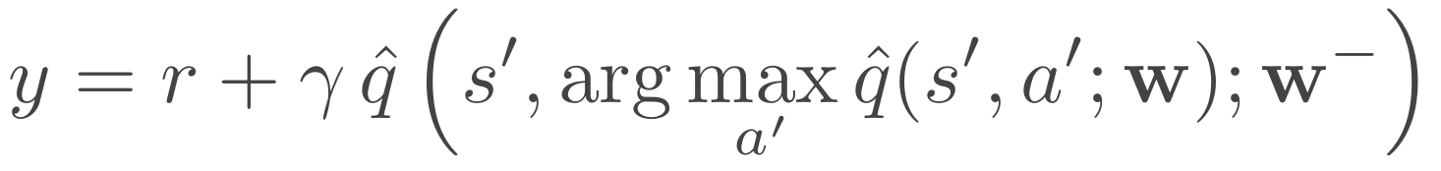
Más allá de DQN: Double DQN
El máximo del objetivo tiende a sobreestimar los valores: elige la acción y la evalúa con las mismas estimaciones ruidosas (sesgo de maximización).
Double DQN separa las dos cosas: la red principal elige la acción y la red objetivo la evalúa.
van Hasselt, Guez y Silver (2016). Es un cambio de una línea en el código.

Slide 20
Referencias
Sutton, R. S., & Barto, A. G. (2018). Reinforcement Learning: An Introduction (2nd ed.). MIT Press. http://incompleteideas.net/book/the-book-2nd.html
Russell, S., & Norvig, P. (2021). Artificial Intelligence: A Modern Approach (4th ed., Global ed.). Pearson.
Lin, L.-J. (1992). Self-improving reactive agents based on reinforcement learning, planning and teaching. Machine Learning, 8(3–4), 293–321.
Mnih, V., Kavukcuoglu, K., Silver, D., Graves, A., Antonoglou, I., Wierstra, D., & Riedmiller, M. (2013). Playing Atari with deep reinforcement learning. arXiv:1312.5602.
Mnih, V., Kavukcuoglu, K., Silver, D., Rusu, A. A., Veness, J., Bellemare, M. G., … Hassabis, D. (2015). Human-level control through deep reinforcement learning. Nature, 518(7540), 529–533.
van Hasselt, H., Guez, A., & Silver, D. (2016). Deep reinforcement learning with double Q-learning. Proceedings of the AAAI Conference on Artificial Intelligence, 30(1).

